Slide 1
Родительское собрание
Как помочь ребёнку овладеть английским языком

Slide 2
Мотивация – залог успеха
Сами родители должны демонстрировать положительную установку на изучение английского языка, поощрять любые старания ребенка, а не только успехи.
Если Вы сами при ребенке говорите: «Не всем же английский язык пригодился в жизни! Мы же как-то живем без него и вы проживёте!», то чего же вы ждете от ребенка?

Slide 3
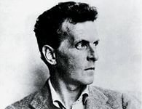
Людвиг Витгенштейн (1889-1951) австрийский философ и логик
«Границы моего языка означают границы моего мира»

Slide 4
Зачем учить английский язык?
Это язык международного общения. Во всех уголках мира люди говорят на английском языке.
Английский даёт большую возможность в путешествиях: самостоятельно покупаете билеты, заказываете отели, легко ориентируетесь в чужой стране: совершаете покупки, посещаете достопримечательности.
Любую информацию вы можете узнать из первоисточников.
Изучение иностранного языка развивает ваши способности: память, внимание, восприятие, мышление.
Изучение английского языка улучшает родной язык: узнаете новые слова, по-новому формулируете свои мысли, развиваете культурную осведомленность.
Знание языка способствует карьерному росту.

Slide 5
Согласно ФГОС:
Английский язык становится обязательным предметом
Часто родители говорят: «Мы не можем помочь ребенку в домашних заданиях по иностранному языку!»
Ответ очень прост – «Детям не нужна ваша компетенция и профессиональная помощь. Нужно просто любить своих детей и уделить им внимание и в иностранном языке тоже! Вообще, как вы понимаете – «помогать»? Делать все за детей? Или пытаться разобраться самому в том, для чего собственно в школе есть учитель. Для меня функция родителей – поддержка, контроль, внимание и их интерес к деятельности детей на иностранном языке».

Slide 6
Как помочь детям в изучении английского языка?
Конечно, родители не должны учить всем видам речевой деятельности: аудированию, чтению, говорению и письму, а также фонетике, лексике и грамматике, но должны контролировать выполнение домашних заданий.
Родители могут помочь в овладении лексикой. Учащиеся обязаны записывать и выучивать слова по теме. Родители могут проверить, как ведется словарь, могут спросить слова. Электронные словари LIGVO – отличные помощники для правильного произношения.
Для овладения грамматикой есть специальные книги для родителей, где все правила грамматики объясняются на русском языке с памятками и таблицами.
( автор Барашкова Е.А.)
Учащиеся занимаются разными видами чтения: аналитическим, просмотровым, поисковым и ознакомительным. При подготовке домашнего задания по чтению необходимо прочитать текст несколько раз : первый - для ознакомления, второй: для перевода незнакомых слов со словарём, третий: для понимания идеи, смысла и деталей текста и четвертый – для работы над техникой чтения.

Slide 7
Рекомендации :
Занятия проводите регулярно.( ежедневно не менее 30 минут). Как можно чаще контролируйте записи ребенка в тетради.
Послушайте, как ребенок читает слова или тексты вслух (не менее 5-10 раз!), не обращайте внимания на ошибки и сложности, хвалите и поддерживайте ребенка.
Спрашивайте новые слова и фразы наизусть, приучите ребенка заучивать При подготовке к словарному диктанту слова очень полезно писать дома.
Научите ребенка дома слушать слова и упражнения, повторять за диктором. Иностранный язык начинается со слушания и подражания, постоянного повторения за говорящими.
Консультируйтесь с учителем, если видите, что ваш ребенок испытывает трудности!

Slide 8
Познавательные сайты для изучающих английский язык:
- http//www.britishcouncil.org/learnenglish/ – сайт Британского Совета, на котором содержится раздел с тематическими играми, песнями и рассказами для детей, изучающих английский язык.
- http://lessons.study.ru/ – сайт, на котором предлагается изучать грамматику, выполнять тесты он-лайн, а также готовые темы на английском языке.
- http//www.billingual.ru/ – английский для детей.
- http//www.englishaz.narod.ru/ – английский для школьников.
- http//www.english for kids/ – английский для детей.
- http//www.lang.ru/ – интернет-справочник «Английский язык».

Slide 9
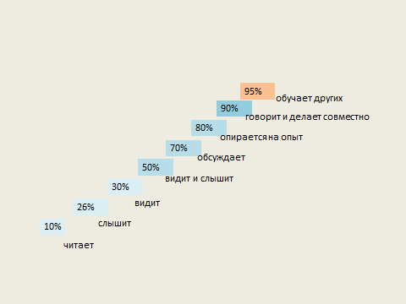
Эффективность произвольной памяти школьников

Slide 10
Что нужно помнить?
Изучение иностранного языка - это кропотливый, серьезный, планомерный процесс, желание, терпение и труд. Ваш ребенок должен быть успешным в этой нелегкой жизни, а для этого ему необходимо помогать.

Slide 11
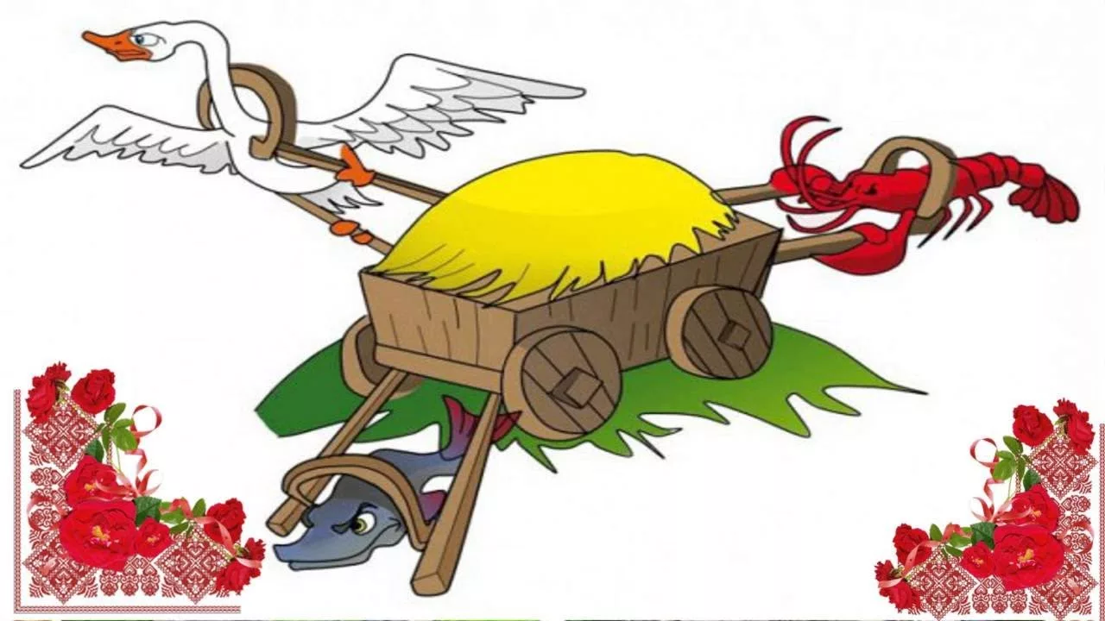
Совместная работа – залог успеха

Slide 12
Результат совместной деятельности
Основной целью моей педагогической деятельности является достижение моими учащимися иноязычной коммуникативной компетенции на пороговом уровне (термин Совета Европы), т. е. способности и реальной готовности школьников осуществлять иноязычное общение и добиваться взаимопонимания с носителями иностранного языка.
Пусть наши дети будет в числе тех, кому это удалось!

